Slide 1
Python

Slide 2
Okruženje

Slide 6
Python-djelotvoran kalkulator
Dekadski
Heksadekadski
Oktalni
Binarni
TIPOVI PODATAKA
Brojevi:
cjelobrojni tip podatka integer
realni tip podatka float
logički tip podatka bool
Znakovi:
string-niz znakova

Slide 7
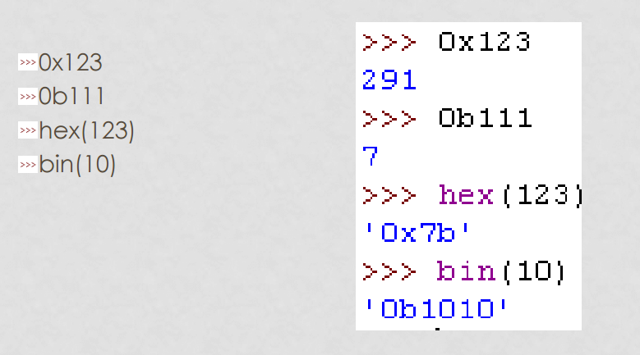
Python-djelotvoran kalkulator
INTEGER-tip podataka

Slide 8
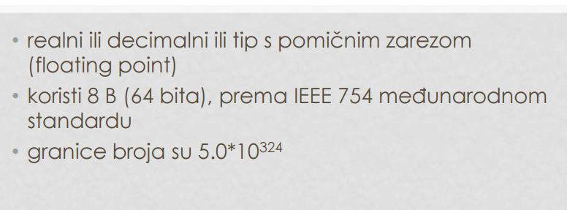
Python-djelotvoran kalkulator
FLOAT-tip podataka

Slide 9
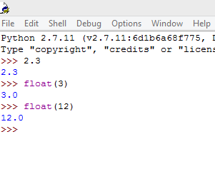
Python-djelotvoran kalkulator
FLOAT-tip podataka

Slide 10
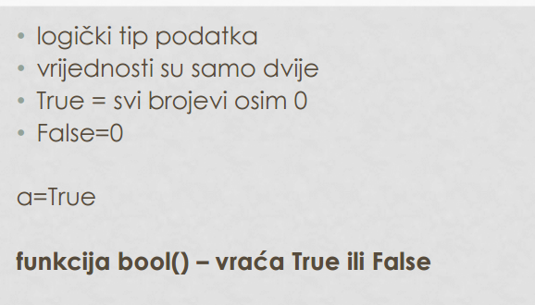
Python-djelotvoran kalkulator
BOOLEAN-tip podataka

Slide 11
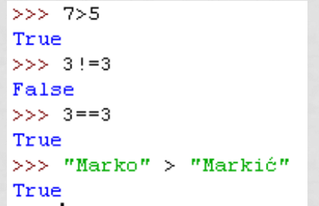
Python-djelotvoran kalkulator
BOOLEAN-tip podataka

Slide 12
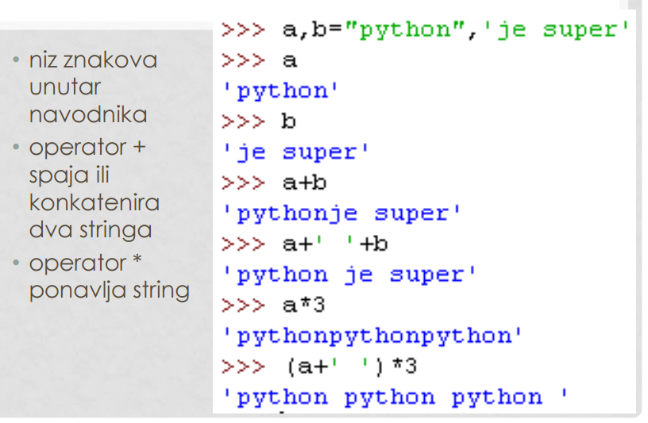
Python-djelotvoran kalkulator
STRING-tip podataka

Slide 13
Varijabla

Slide 14
Varijabla

Slide 15
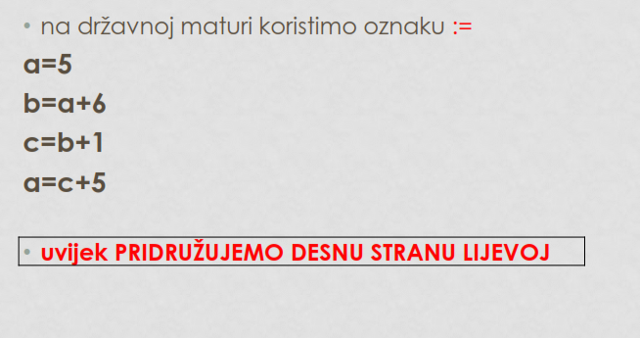
Pridruživanje

Slide 16
Pridruživanje

Slide 17
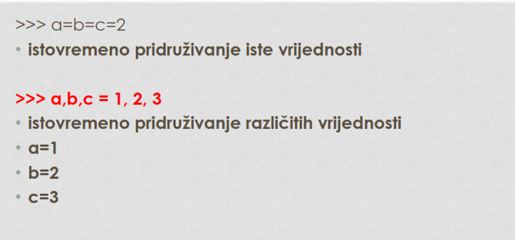
Višestruko pridruživanje

Slide 18
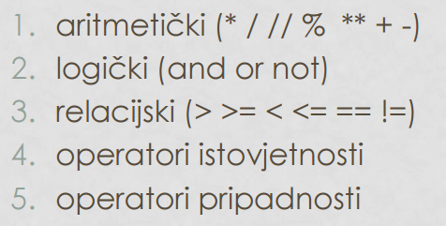
OPERATORI

Slide 19
OPERATORI
RELACIJSKI OPERATORI

Slide 20
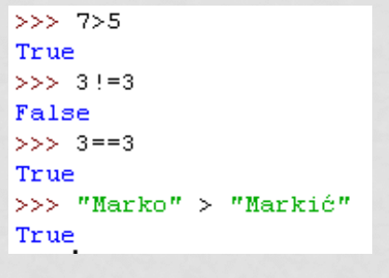
OPERATORI
RELACIJSKI OPERATORI

Slide 21
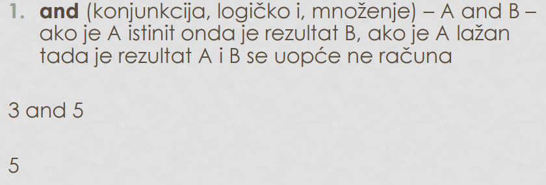
OPERATORI
LOGIČKI OPERATORI

Slide 22
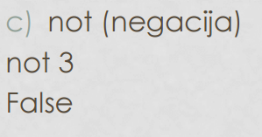
OPERATORI
LOGIČKI OPERATORI

Slide 23
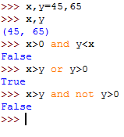
OPERATORI
LOGIČKI OPERATORI

Slide 24
OPERATORI
OPERATORI ISTOVJETNOSTI

Slide 25
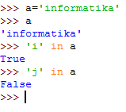
OPERATORI
OPERATORI PRIPADNOSTI

Slide 28
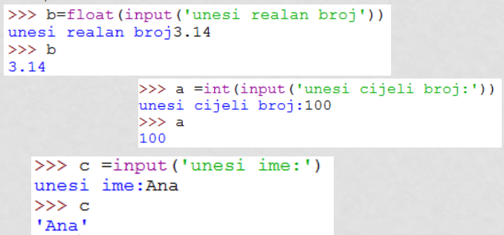
Primjer

